Slide 1
管理職向け 職場のリスクマネジメント力向上セミナー
厚生労働省委託事業
平成31年度「企業のマネージメント力を支える人材育成強化プロジェクト事業」
Notes:
セミナー開始の時刻となりましたので、「管理職向け 職場のリスクマネジメント力向上セミナー」を開始いたします。
本日はセミナーにご参加いただきましてありがとうございます。
本日のセミナーを担当いたしますPwCコンサルティング合同会社の○○と申します。どうぞよろしくお願いいたします。
まずはお手元の資料の確認をさせていただきます。
お手元のクリアファイルに、セミナー資料と受講アンケートの2種類の資料をお配りしています。
不足がございましたら、挙手いただけますようお願いいたします。

Slide 2
本日のセミナーの目的とゴール
セミナーの
目的
職場で発生するトラブルとその対応方法を理解する
リスクマネジメントの基本的な考え方と対応手順を理解する
セミナーの
ゴール
自らの職場に存在するリスクを正しく把握し、未然に防止する 方法と再発を防止する方法について検討・整理する
Notes:
近年、セクハラ・パワハラ・情報セキュリティ等に端を発する不祥事が顕在化しており、労働環境の悪化や生産活動の停止等により、企業の生産活動に悪影響が生じています。
こうした事態に対して、問題の発生を抑制するためには、管理職の方々を対象とした教育・研修を実施することが効果的とされていますが、中小企業では、個社での対応が難しいという現状もあるため
厚生労働省では、本セミナーを開発し、実施する運びとなりました。
本日のセミナーの目的は大きく2つあります。 1つは、職場で発生する可能性のあるトラブルとその対応方法について理解していただくことです。
職場で発生するトラブルをひとつずつ解説すると枚挙にいとまがなくなってしまいますので、本日のセミナーでは対応の優先順位が高いものをピックアップして概要と対応手順について解説いたします。
もう1つは、リスクマネジメントの基本的な考え方と対応手順を理解していただくことです。
本日セミナーで取り上げるトピックス以外に、現場管理職の皆さんは様々な問題やトラブルに直面されています。
そういった問題やトラブルの未然防止・再発防止を検討される際に、知っておいていただきたいリスクマネジメントの基本的な手順について解説いたします。
その上で、皆さん自身の職場を例に、個人ワークをいくつか実施していただき、理解を深めていただきます。
リスクマネジメント部門の方々にとっては基礎的な内容となってしまい恐縮ですが、本セミナーの内容を社内教育に活用していただけましたら幸いです。

Slide 3
本日のスケジュール
1.リスクマネジメント概論 （12：30～14：45）
2.リスクマネジメントの実践 （14：55～16：50）
3.アクションプランの作成 （16：50～17：30）
4.個別相談会 （17：30～ ）
Notes:
本日のプログラムの詳細です。
1.リスクマネジメント概論に関しては、90分程度講義をいたします。
2.リスクマネジメント実践では、60分の講義の後に、個人ワークを90分程度実施していただきます。
3.アクションプランの作成は、2の個人ワークの結果をもとに、今後の具体的なアクションプラン作成を30分程度で行っていただきます。
5時間と長丁場のセミナーとなりますので、途中10分休憩を3回を挟みながら進めさせていただきます。
5時間のセミナーの中に、多くのコンテンツを盛り込んでおりますので、全体的にスピーディーに進めていきます。
ご不明なことや疑問等をお持ちになられるかと思いますので、セミナー終了後に個別相談の時間をとっております。
ご質問がございましたら、お気軽にお声がけください。

Slide 4
１. リスクマネジメント概論

Slide 5
1-1.企業不祥事の変遷
2000年代の企業不祥事は内部通報により、利害関係者より自社の都合を優先する業界や企業の「常識」が疑われる事案が明るみに出たことが特徴であり、2010年代初頭は、企業のガバナンスの在り方を問われる事案が多く発生しました。
年代
代表的な不祥事事例
2000年代
【食品メーカー】 2000年
乳製品の生産設備において停電が発生し、基準を超える病原菌が発生したが、製造責任者が隠蔽し、市場に流通したことで約15,000人に上る集団食中毒が発生した。
【自動車メーカー】 2000年、2004年
18件約69万台にのぼるリコールに繋がる重大不具合情報を監督官庁へ報告せず、社内で隠蔽していることが内部告発により発覚した。
その後も74万台にのぼるリコール隠しが発覚し、一連のリコール隠しにより2件の死亡事故が発生した。
【飲食店】 2007年
賞味/消費期限の改ざん、産地偽装、食べ残しの再提供などを経営陣の指示の元、恒常的に行っていたことが内部告発をきっかけに発覚。
2010年代
初頭
【精密機器メーカー】 2011年
バブル期の巨額損失を隠すために経営陣主導で不透明なM&A取引と会計処理を行っていたことが週刊誌で報じられ、独自調査を行った社長が解任された。
【製紙メーカー】 2011年
創業家出身の経営者が子会社から取締役会の決議や賃借契約を作成しないまま個人的な融資を受け、多額の未返済融資が発生したため、特別背任で逮捕・起訴された。
【総合電機メーカ】 2015年
経営トップ主導で利益の水増しや不適切な会計処理の強要など一連の不正を行い、7年間で1500億円以上の利益のかさ上げをした。
Notes:
2000年代以降に起こった主な企業不祥事のうち、その時代の特徴を表したものをP4,5で記載しています。
まず2000年代ですが、食品メーカーによる大規模な食中毒や食品偽装、自動車メーカーによる大規模なリコール隠しなどがメディアで大きく取り上げられました。
これらの不祥事では、企業トップのメディア対応のまずさが注目を集めましたが、皆さんに注目していただきたいのは、これらの不祥事発覚のきっかけです。
2000年代に記載している3件とも発覚のきっかけとなったのは、従業員等による内部告発です。
2003年がCSR経営元年と言われていますが、このころから企業の社会的責任という言葉が浸透し始めたことから、順法意識も高まり、
企業の不祥事を内部から告発する動きがみられるようになりました。
次に2010年代初頭ですが、この頃になると、企業トップによる不適切な会計処理に関連する不祥事がいくつか発生しました。
これらの不祥事をメディアが報じる際に言及していたのが、企業統治のあり方です。
先ほど述べたCSRに対する社会全体での理解が進み、企業は経営者のためのものではなく、株主・従業員・取引先などをはじめとしたステークホルダーを意識した経営が求められるようになり、
そうした経営管理体制が十分に整備されていない、もしくは機能していないことが問題視されました。

Slide 6
1-1.企業不祥事の変遷
2015年以降は従来のコーポレートガバナンスに関する不祥事も発生したが、職場や部下のマネジメントに関する不祥事、SNSに関する不祥事などが注目を集めるようになりました。
年代
代表的な不祥事事例
2015年以降
【広告代理店】 2015年
長時間労働が常態化していた状況で、上司による勤務時間の過少申告の指示、セクシャルハラスメント・パワーハラスメントが行われたことで従業員が自殺した。
【飲食チェーン店】 2019年
アルバイトの従業員がSNSに職場における不適切な動画を投稿した結果、情報が拡散し社会問題化した。当該企業は全店舗一斉休業し、従業員の研修を行った。
【スポーツ団体】 2018年
特定の選手に対するパワーハラスメント発言や練習の妨害等の事案が第三者員会によって認定され、スポーツ団体としてパワーハラスメントの事実があったとされ、選手強化本部長が引責辞任した。
Notes:
2010年代後半に入ると、P4でご説明したコーポレートガバナンスに関する不祥事に加え、より職場での問題や部下マネージメントに起因する問題が企業不祥事として注目を集めるようになりました。
この背景には、ワーキングプアやブラック企業などの劣悪な労働環境を表現する言葉が一般化し、職場環境に対する関心が高まったことや、社会全体として人権を尊重する意識が醸成されたことから
各種ハラスメントに対して、厳格に対処されるようになったり、
職場に多様な従業員が混在するようになり、職場のマネージメントが難しくなってきた状況に対処しきれていなかったりしたことが考えられます。
このように2000年代以降の企業不祥事を俯瞰して見ていくと、メディア等で取り上げられる企業不祥事が、企業の問題だけでなく、職場の問題も対象となってきていることが分かります。
このような流れの中で、現場管理職の皆さんの対応は非常に重要となっています。

Slide 7
1-2.身近な企業不祥事の例
企業不祥事は大企業だけが抱えるリスクではなく、全ての企業の周りに存在します。リスクが顕在化した際には企業活動に大きな影響を与えますが、平常時から対応を講じることで未然に防げたり、影響を小さく抑えたりすることができます。
業法違反
各種ハラスメント
個人情報漏洩
小口現金の
不正流用
下請法違反
労働関連法違反
顧客情報漏洩
各種違反の隠蔽
企業不祥事の大半は、平常時に地道な対応を行うことで、防げるものや影響を小さくできるものが大半です。
しかし、対応ができておらず、リスクが顕在化した場合、営業活動や採用活動に 大きな影響を与えます。
Notes:
ここまでは、メディアで取り上げられた事例をもとに、お話をしてきましたので、ご自身の職場で不祥事のリスクがあるなと感じつつも、
経営を揺るがすような事態にまでは発展しないとお考えの方々もいるかと思います。
近年、コンプライアンスに対する社会の意識が急速に高まっていることから、企業不祥事が発生した際には、ステークホルダーに対して情報開示をしていくことが求められています。
そのため、これまでは社内対応で処理できていた不祥事も、外部に対して情報開示されます。
その結果、取引先との取引中止や営業活動の停止といった事態に陥ったり、不祥事の事後対応で職場が機能不全に陥ったりする可能性があり、
決して他人事として捉えることはできません。
皆さんの職場でも起こりえる可能性の高い不祥事の例をこちらのページでは記載しています。
どの不祥事も悪意のない出来事がきっかけであったとしても、顕在化した後では、その対応で企業活動に大きな影響を与えてしまう結果となります。
問題を顕在化させないためには、平時から対応を講じて置くことや、顕在化した際の対応を決めておくことで、影響を小さくすることができます。
しかし、対応ができていない場合には、前ページで紹介した事例のように、企業活動に大きな影響を及ぼしかねません。

Slide 8
1-3.企業を取り巻くリスクと対応
企業を取り巻くリスクに対応するためには、全社で取組むべき事項と職場単位で取組むべき事項があり、両者が連動していることが重要です。本セミナーでは、現場管理職の対応が特に重要となる自然災害リスク、オペレーショナルリスク、コンプライアンスリスク、人事労務リスクを取り扱います。
分類
全社的対応
職場の対応
自然災害リスク
建屋・設備の耐震化検討
災害発生時の事業継続体制の構築
職場の減災対策
従業員との連絡体制の整備
災害発生時の仕入れ先等の代替先の検討
オペレーショナル
リスク
事務処理のシステム化・機械化の推進
情報セキュリティ対策の検討
内部監査体制の構築
業務手順の見直し・標準化
コンプライアンス
リスク
遵法意識醸成に向けた教育・研修の実施
社内規程の整備・見直し
内部通報窓口の設置
業務手順の見直し
環境リスク
自然災害・設備故障等による有害物質漏洩等の対応策検討
土壌・地下水汚染等の把握
―
人事・労務リスク
労働法規に関する教育・研修の実施
働き方改革の推進
ストレスチェック制度の運営
勤務時間・休暇取得状況の把握
ハラスメント防止の意識醸成
戦略リスク
新規事業・海外進出・企業買収・設備投資等のリスクの把握
―
出所：大和総研(2015),「「攻め」のリスクマネジメントに向けて」
Notes:
企業には様々な不祥事やトラブルに繋がるリスクがあります。
一般的に、企業が保有するリスクは、自然災害リスク、オペレーショナルリスク、コンプライアンスリスク、環境リスク、人事・労務リスク、戦略リスクのように
分類することができ、これらの分類ごとに全社的な対応、それらを受けて実施される職場の対応といった形で対応手順が定められます。
本セミナーでは、職場での対応が必要となる、自然災害リスク、オペレーショナルリスク、コンプライアンスリスク、人事・労務リスクを対象に進めていきます。

Slide 9
1-4.（演習）自社における職場の問題の発生状況
職場のトラブルについて、過去3年間での発生の状況で該当するものを1つチェックしてください。
分類
職場の問題
頻繁に
あった
しばしば
あった
たまにあった
問題はなかった
自然災害リスク
施設や設備の事故、被害発生時の対応に関するトラブル (従業員の安否確認や出社要否の連絡の遅れ、二次災害の発生等)
オペレーショナル
リスク
業務遂行におけるトラブル (人的なミス、顧客対応に起因するトラブルの発生等)
情報管理に関するトラブル （個人情報・業務情報の扱い、SNS等に起因するトラブル等）
コンプライアンス
リスク
従業員の不正・不法行為に関するトラブル （反社会的勢力との取引、贈収賄などを含む不正行為）
人事・労務リスク
労働時間管理に関するトラブル
休暇・休業制度などの労働関連法規に関するトラブル
セクハラ・パワハラなど職場コミュニケーションに関するトラブル
職場における差別に関するトラブル
労働安全衛生や従業員の心身の健康管理に関するトラブル
Notes:
ここで、皆さんの職場の自己診断をしていただきます。
自然災害リスク、オペレーショナルリスク、コンプライアンスリスク、人事・労務リスクの4つのリスクについて、
過去3年間で問題がどの程度生じていたか回答してみてください。
それぞれのリスクで想定している問題の例は記載の通りですが、
自然災害リスクは、従業員の安否確認や二次災害の発生等に関するトラブル
オペレーショナルリスクは、業務遂行時の人為ミスや顧客対応に起因するトラブルなど、、、
これらを踏まえて、皆さんの職場の状況を3分程度でチェックしてみてください。

Slide 11
1-5.「職場の問題」の発生頻度
中小企業を対象にした調査では、職場において発生頻度の高いトラブルとして、業務遂行におけるトラブル(75%)、労働安全衛生や従業員の心身の健康管理に関するトラブル(66%)、職場コミュニケーションに関するトラブル(52%)が上位に挙げられています。
問題に関する従業員からの報告・相談の頻度
46％
54％
人事 労務
27％
73％
52％
48％
10％
90％
66％
34％
75％
25％
オペレー ション
16％
85％
コンプライ アンス
15％
84％
自然 災害
18％
82％
Notes:
こちらのスライドは少し細かいので、お手元の資料をご確認ください。
こちらは、本年8月に全国の中小企業を対象に実施したアンケート調査の結果です。
過去3年間で従業員から報告・相談を受けた頻度を調査しました。
オレンジ色が報告・相談ありで、青が報告・相談がなかった企業の割合です。
最も報告・相談が多かったのは、6.業務遂行におけるトラブルで、75%の企業で問題があったと回答されています。
その次に、労働安全衛生や従業員の心身の健康管理に関するトラブル、職場コミュニケーションに関するトラブル、労働時間管理に関するトラブルと続きます。

Slide 12
1-6.「職場の問題」の影響の大きさ
同調査にて、実際に問題が発生した際の影響度を調べた結果、従業員の不正・不法行為等に関するトラブル(38%)、職場コミュニケーションに関するトラブル(35%)、労働安全衛生や従業員の心身の健康管理に関するトラブル(33%)が上位に挙げられました。
問題発生時の影響の大きさ
人事 労務
22％
78％
（N=613）
13％
87％
（N=353）
35％
65％
（N=683）
19％
81％
（N=133）
33％
67％
（N=878）
26％
74％
オペレー ション
（N=998）
21％
62％
（N=211）
コンプライ アンス
38％
78％
（N=199）
自然 災害
20％
80％
（N=236）
※「問題が発生していない」を除いて分析
出所：厚生労働省(2019)「中小企業のマネジメント力に関する実態調査」
Notes:
続いて、こちらのスライドは、同調査において、問題があったと回答した企業に対して、その際の影響の大きさを質問した結果です。
問題が起きた際の影響は、従業員の不正行為が38%、職場コミュニケーションが35%と続きます。

Slide 13
1-7. 職場で起こりうる主な不祥事･トラブル
「ヒューマンエラーの発生」、「ハラスメントの発生」、「メンタルヘルス不調者の発生」、「長時間労働の発生」の4つは特に職場で発生しやすく、対策の重要性が高いです。
ヒューマンエラー の発生
ハラスメントの 発生
メンタルヘルス 不調者の発生
長時間労働の 発生
Notes:
ここまでの流れとして、
・不祥事の内容が移り変わり「職場」の問題に焦点が当てられてきています（バイトテロ等）
・規模の大きな企業だけでなくどんな会社でもリスクにはさらされていることを自覚する必要がある
では、どんなリスクを予期して準備しておけばよいのか、
・前ページまでの当事業のアンケート結果を踏まえると、以下の4点となります
・これらは「発生頻度」と「発生した際の影響」の両方が高いため、対策の優先度が高い
一つずつ、これらの不祥事・トラブルを見ていく
・ヒューマンエラー 例えば不注意によるメールの誤送信 → 顧客からのクレーム・情報流出 、 安全確認の怠り → けが
・ハラスメント パワハラ、セクハラ、マタハラ 特にパワハラは最近、対策について法制化された。他の二つは「男女雇用機会均等法」や「育児介護休業法」で対策が義務付けられている
・メンタルヘルス不調者 4つ目の長時間労働にも関連。それ以外で様々なことがストレス園となる
・過重労働撲滅特別対策班（かとく）が発足されたり、法改正があったりと取り締まりがどんどんと厳しくなっている項目

Slide 14
1-8.不祥事・トラブル対策の重要性が高まっている背景
対策の重要性が高まっている背景としては、「不祥事･トラブルの件数増加」、「行政の監督基準の変化」、「従業員・消費者の情報発信のしやすさ」、「企業への影響の増大」という4つが挙げられます。
対策の 重要性の 高まり
(1) 不祥事･トラブルの件数増加
(2) 行政の監督 基準等の 変化
(3) 従業員・消費者の情報発信のしやすさ
(4) 企業への 影響の 増大
Notes:
前述の4つの項目をはじめとして、ここまで対策の重要性が高まってきている背景について触れていきます
こういったトラブルは、再帰任なって発生し始めたわけではなく、前々から発生はしていましたが、再帰任になって特に注目され、対策が求められている
その背景としては以下の4点がある
・そもそものとrブル発生件数が増えてきている
・行政の監督基準も変化し、厳しくなっている 労働基準監督署の検査事業所数も増加しているし、過重労働については違反事業所の社名を公表もありえる
・従業員や消費者が情報発信しやすくなっている いわゆるSNSの炎上といわれるように1人の個人が簡単に情報発信でき、多くの人の目につくようになっています、昔は企業のお客様窓口を通していた内容が、窓口を通さず社会全体にクレームが発信されるようになっています
・また、個人の購買行動についても、あらかじめ商品や企業を調べるという事例が増えており、企業の評判によって顧客が離れてしまうことも多い
ここから、４つの視点でリスク対策の重要性が高まっている背景の詳細を順番に説明します

Slide 15
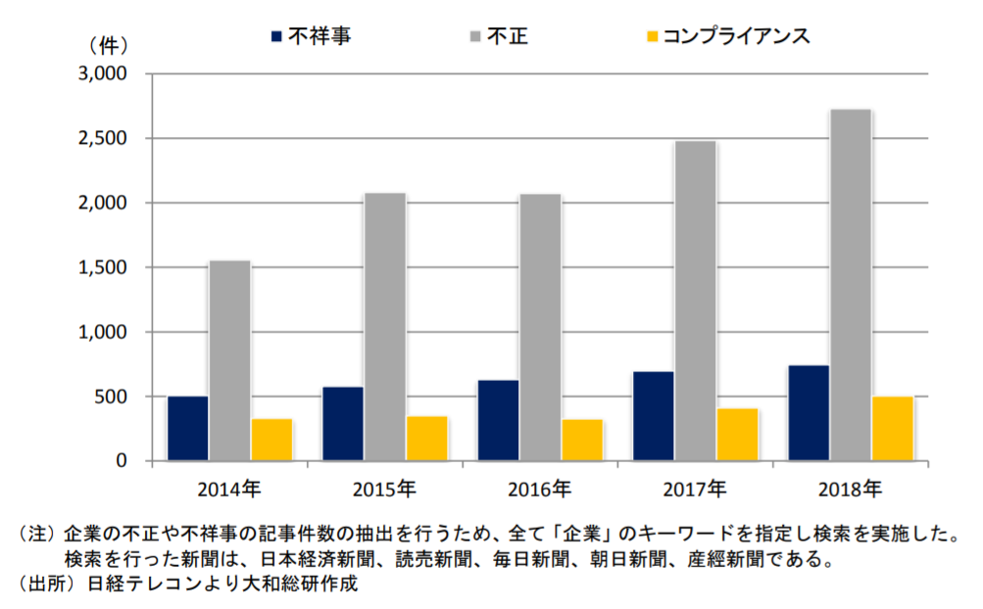
1-8-(1).不祥事・トラブルの件数増加
全体的な企業の不祥事･トラブル等に関する記事件数は増加傾向にあります。
企業の不正や不祥事、コンプライアンスに関する記事件数の変化
出所：株式会社大和総研「企業の不祥事予防に何が必要か」
Notes:
まず、不祥事等の件数の増加について、全体的な傾向をお示しします
不祥事に関する新聞記事については増加傾向にあります
それでは、もっと職場の問題にフォーカスして、件数の推移を見ていきます

Slide 16
1-8-(1).不祥事・トラブルの件数増加 -①ヒューマンエラー発生に関する現状-
個人情報の外部漏洩事故の原因における「メールの誤送信」の割合や、労働災害の発生原因における「誤った動作等の不安全な行動」の割合は高まっています。
個人情報の外部への漏洩件数 （メール誤送信によるものの割合）
【製造業】労働災害原因要素の分析 死傷者数合計 （不安全な行動のうち、整備不良等を除く事故の割合）
※
「防護･安全装置を無効にする」、「安全装置の不履行」、「不安全な放置」、「危険な状態を作る」、「機械装置等の指定外の使用」、「その他の不安全な行為」・「運転の失敗」、「誤った動作」、「その他の不安全な行動」の合計割合
出所：一般財団法人日本情報経済社会推進協会「（平成29年度）個人情報の取扱いに おける事故報告にみる傾向と注意点」
出所：厚生労働省「職場のあんぜんサイト 労働災害原因要素の分解」
Notes:
まずは、業務ミス・ヒューマンエラーについてみていきます
まず左側のグラフをご覧ください。
・個人情報への外部への漏えい 事故件数全体が棒グラフ（青）です。
> だんだんと増加傾向にあることがわかります
・そのなかでも特に「メールの誤送信」が原因となっているものをフォーカスすると、なんと全体の全体の漏えい件数の4分の１以上となります。
> 折れ線グラフをみていくと、その割合も上昇傾向にあることが見て取れます
続いて、右側のグラフをご覧ください
・製造業の労働災害の件数と発生原因別の割合についてのグラフです。
・まず、棒グラフ（青）は、製造業の労災の死傷者数の全体です
> 使用する機械設備の性能が向上し、だんだんと死傷者全体の人数は減少傾向です
> このような技術の進歩で、機械の整備不良等による労災は減り、その一方で人為的なミスによる事故の割合は上がっています
> 折れ線グラフに示されているのは、「安全措置を無効にしてしまっている」というようなミスによる事故の割合です
> だんだんと上昇している

Slide 17
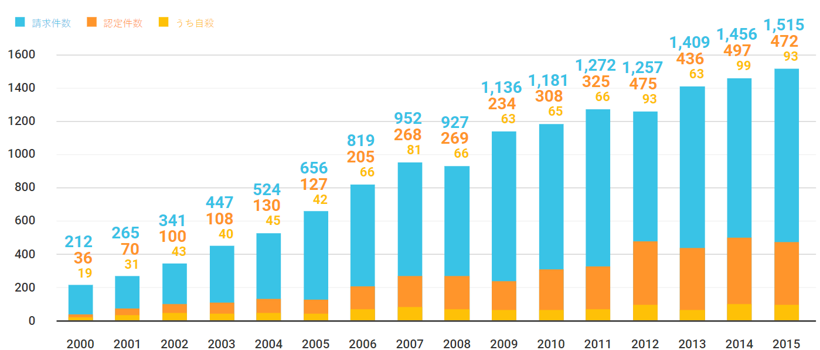
1-8-(1).不祥事・トラブルの件数増加 -②メンタルヘルス不調に関する現状-
精神障害の労災補償件数の推移をみると、2000年から請求件数も認定件数も増加傾向にあることがわかります。
精神障害の労災補償件数の推移
出所：厚生労働省「こころの耳 数字と絵でわかる職場のメンタルヘルス 精神障害の労災補償件数の推移と主なできごと」
Notes:
続いてメンタルヘルス不調の件数について推移を見てみましょう
2000年と2015年を比較すると認定件数(オレンジ)は、10倍以上になっています
このデータのさらに背景として厚労省の「患者調査」を参照すると、そもそもの精神疾患の総患者数が増加傾向にあります

Slide 18
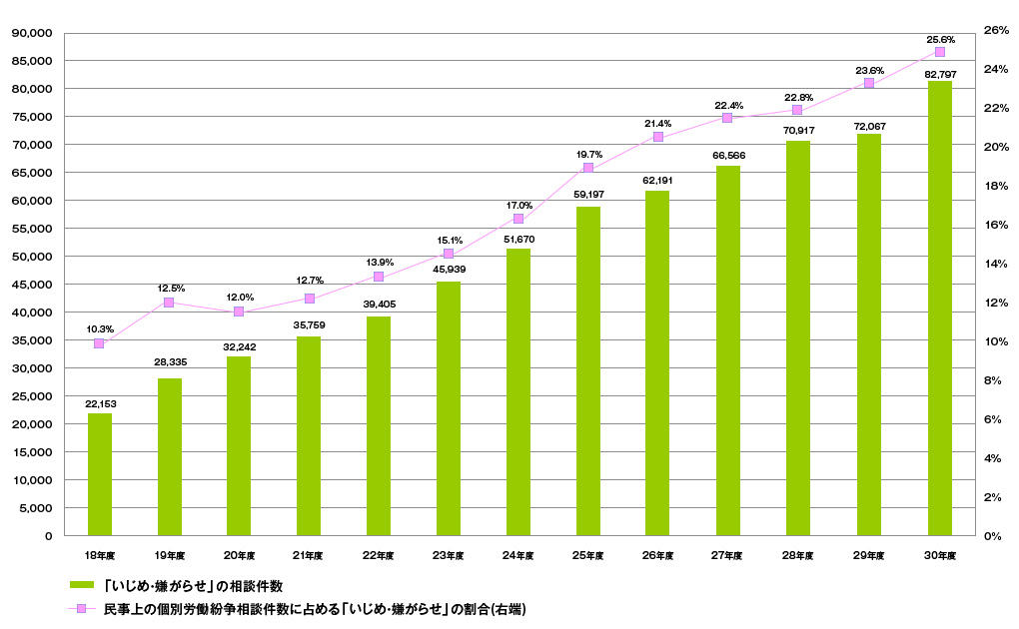
1-8-(1).不祥事・トラブルの件数増加 -③職場のハラスメントに関する現状-
職場の「いじめ・嫌がらせ」に関する「労働局への相談件数」は平成19年度から一貫して増加しています。
「いじめ・嫌がらせ」の都道府県労働局数への相談件数の推移
出所：厚生労働省「あかるい職場応援団 「ハラスメント基本情報」 データで見るハラスメント」
Notes:
続いて、職場のハラスメントの推移を見てみましょう
平成18年（2006年）から平成30年（2018年）にかけて、4倍の件数となっています

Slide 19
1-8-(1).不祥事・トラブルの件数増加 -④長時間労働に関する現状
長時間労働が疑われる事業所に対する監督指導の結果を見ると、実際に違法な長時間労働があったと判断された件数が平成27年から増加傾向にあります。
監督指導結果 （違法な長時間労働があった数）
出所：厚生労働省「長時間労働が疑われる事業場に対する平成30年度の監督指導結果を公表します」
Notes:
続いて、長時間労働に関する推移を見てみます
年々、件数が多くなっていることがわかります。平成30年までの４年間で2倍近くになっています。
また、特に平成27年(2015年)から平成28年（2016年）にかけて、大きく件数が増えています
これは、平成27年に過労自殺が発生し、平成28年に最終的に法人が略式起訴となったという一連のニュースがあり、監督が厳しきなったものと考えられます
このように、全体としての不祥事等の件数が増えおり、特に職場のトラブルにフォーカスした４つ（ヒューマンエラー、ハラスメント、メンタルヘルス、過重労働）についても件数が増えてきていることがわかりました

Slide 20
1-8-(2).行政の監督基準の変化
法改正等で行政の監督基準が変化しています。
具体的には、平成28年12月に「過労死等ゼロ」緊急対策、パワーハラスメント対策の法制化などが例として挙げられます。
法改正等の例
概要
(1)過労死等ゼロ」緊急対策 （平成28年12月）
違法な長時間労働を許さない取組の強化
メンタルヘルス･パワハラ防止対策のための取組の強化
社会全体で過労死等ゼロを目指す取組の強化
(2)パワーハラスメント対策が事業主 の義務となります！ ～セクシュアルハラスメント等 の防止対策も強化されます～ （令和元年６月）
パワーハラスメント対策の法制化 ～労働施策総合推進法の改正～
セクシュアルハラスメント等防止対策の実効性の向上 ～男女雇用機会均等法、育児・介護休業法、労働施策総合 推進法の改正～
出所：厚生労働省「「過労死等ゼロ」緊急対策」
出所：厚生労働省「パワーハラスメント対策が事業主の義務となります！ ～セクシュアルハラスメント等の防止対策も強化されます～」
Notes:
トラブル対策の重要性が高まっている、２つ目の背景に移ります。
前頁の長時間労働にて少しふれましたように、行政の監督基準が変化していることも重要なポイントです。
法改正等は毎年、多く発布されているため、ここでは以下の2例の紹介に限りますが、以下のような法改正がとくに職場の問題についてインパクトが大きいものと考えられます。
1点目が 過労死等ゼロ緊急対策
・特に「取組の強化」のところは次ページの参考資料で詳しく見ていきます
2点目が パワーハラスメントの法制化
・こちらは、今年の6月に法制化がすすめられ、注目があつまっているところです
このほかにも、「有給休暇の時季指定」・「適正な労働時間管理のための事業主が講ずべき措置」など、企業に求められる管理レベルがどんどん上がってきています

Slide 21
【参考】 労働基準監督署による是正指導の要件
平成28年12月に「過労死等ゼロ」緊急対策が取りまとめられ、労働基準監督署による是正指導対象の拡大や企業名公表制度の強化されました。
是正指導の要件変更
出所：厚生労働省「「過労死等ゼロ」緊急対策」

Slide 22
【参考】 パワーハラスメント対策の法制化
令和元年６月の法改正により、職場におけるパワーハラスメント防止のために、雇用管理上必要な措置を講じることが事業主の義務となりました。
パワーハラスメント対策の法制化 ～労働施策総合推進法の改正～
出所：厚生労働省「パワーハラスメント対策が事業主の義務となります！ ～セクシュアルハラスメント等の防止対策も強化されます～」

Slide 23
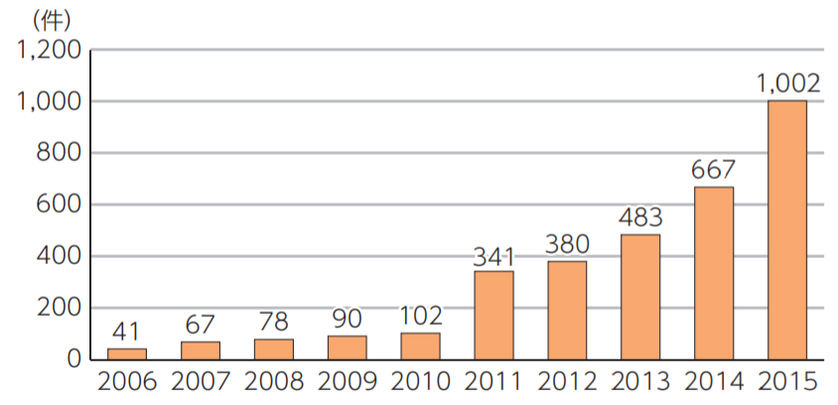
1-8-(3).労働者･消費者の情報発信
SNS等が普及し、一個人の投稿を契機として企業が予期せぬ非難にさらされたりする、いわゆる炎上につながる事例が増えています。
国内における炎上発生件数推移
※株式会社エルテス公開データより取得。エルテス社における炎上の定義は「エルテス社が指定する まとめサイトに掲載され、かつ、Twitterのリツイートが50回以上されているもの」である。
出所：山口真一「炎上とクチコミの経済学」（2018）
Notes:
続いて、トラブル対策の重要性が高まっている背景の3点目です
昨今、ツイッターやフェイスブック、インスタグラムなどのSNSが普及し、いわゆる「炎上」と呼ばれる事象が増えています
ツイッターについて、ご存知の方も多いと思いますが、ご紹介
・短文の投稿ができるいわゆるSNS
・140文字以内の文と画像や動画を一緒にアップロードできる
・国内の利用者は4500万人以上
・他人が投降したものを1クリックで手軽に引用・共有できるのが特徴
以下の炎上件数の推移を見ると、2011年以降、急速に件数が増えています。
実は2011年にツイッタージャパンという現地法人ができたその後、ユーザー拡大ととともに炎上が増加
・最近でいうと「バイトテロ」(冷蔵庫に入っている動画や画像のアップロード）などがツイッターでの炎上事件と言えます

Slide 24
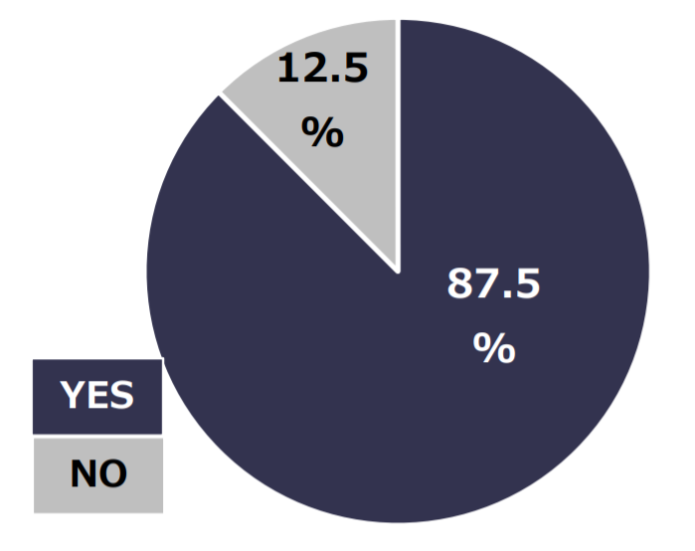
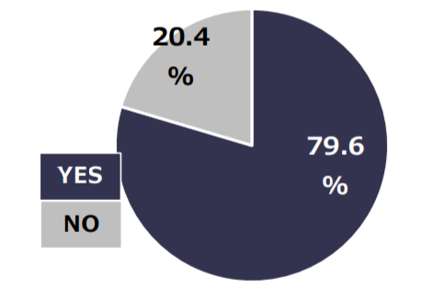
1-8-(4).不祥事発生による影響の大きさ
消費者の多くが商品購入に先立ってインターネットで情報収集をしており、企業の不祥事･評判を目にする機会があります。 検索の結果にネガティブな記載があった場合は、それを気にして購入をとりやめることもあります。
何かを購入する前にインターネット検索するか
悪評等のネガティブな記載（利用者の不満や クレーム）により、購入をとりやめるか
N=1,083
N=1,083
出所：株式会社エルテス「インターネットの購買行動にあたる影響調査」
Notes:
最後に、トラブル対策の重要性が高まっている背景の4つ目を説明します。
前ページに紹介した「炎上」によって引き下げられた、レピュテーションの影響を見てみます。
消費者の行動として、購買のまえに商品や企業について「調べる」という活動があります
その結果によって、8割くらいの消費者が購買を取りやめるという選択をすることがあると回答しています

Slide 25
1-9.中小企業における職場での不祥事・トラブルの再発防止事例
「ヒューマンエラーの発生」、「ハラスメントの発生」、「メンタルヘルス不調者の発生」、「長時間労働の発生」の4つについて、中小企業で発生するとどのような影響があるのか、その後の再発防止はどのように取り組んでいるのかを事例をもとにご紹介します。
ヒューマンエラー の発生
ハラスメントの 発生
A社
ミス、ヒヤリハットのリストアップ
C社
ハラスメント防止についての継続的な 周知･啓発
B社
組織体制の変更、顧客への働きかけ
メンタルヘルス 不調者の発生
長時間労働の 発生
D社
不調を気づくための仕組みを多重に 設定
E社
業務の偏り解消
根本的な業務量の削減
Notes:
ここまで、件数の増加・監督基準の変化・情報発信のしやすさ・レピュテーションの影響の大きさという観点で、対策の重要性が高まっている背景を説明しました
ここからは、その対策の個別の取組方法について、中小企業の事例をベースにお伝えします。

Slide 26
1-9-(1).ヒューマンエラー発生と再発防止の取組事例 （A社）
企業概要
医師・看護師・臨床心理士等を含め、全従業員数が230名程度の精神科病院 （精神科は体力のある患者が多く、看護師等に危害が及ぶケースが他科より多い）
過去の不祥事･トラブルの内容
身体の拘束をしていない車椅子利用中の患者が、看護師に声掛けせず一人でトイレに行き、転倒し、けがをしてしまった
患者ご家族からの訴訟へ発展し、終結まで数年を要した
その後、しばらくの間、看護師の一部が業務に不安を覚え、夜勤をためらうスタッフが増加
再発防止等の 取組
医療安全に関するヒヤリハット共有を定期的に実施
全体・部・病棟単位の勉強会を開催
医療安全関係諸団体から全国の医療安全の取組を情報収集
各病棟に1名ずつ医療安全委員を設置
取組継続の ための工夫
「患者と看護師の両方を守る取組である」ということを繰り返し伝達
（ヒヤリハット共有を形骸化させないため）
成果
最近は、事故報告がほとんどない
本事例の ポイント
業務の中のどこにミスが起きやすいか・ヒヤリハットのリストアップを継続して実施している点
Notes:
（スライド読み上げに追加）
・身体の拘束…医療安全と患者の入院生活の質の高さとでバランスをとるのが、難しい。語かk族を含めて話し合う
・ヒヤリハットの定期的実施…一回で終わらず、毎月・毎週など習慣にいている
・工夫…どういておイベントとして会議をこなす → 自分の身を守るための取組だということを強調して伝えている

Slide 27
1-9-(1).ヒューマンエラー発生と再発防止の取組事例 （B社）
企業概要
10店舗ほど展開し、全従業員数が170名程度の自動車ディーラー
各支店には店長が1名、営業スタッフと修理スタッフの整備士が在籍
過去の不祥事･トラブルの内容
営業担当から整備士への伝達ミスがあり、顧客の修理希望箇所が未完了のまま納品してしまった
結果的に顧客からの重大なクレームが発生
顧客対応のための人的コスト、何度も車両を運搬するための運搬コストが増大
再発防止等の 取組
店長と工場長という2種類の指示系統を統合し、店長が一括で組織を管理する体制へ変更
店舗の業務管理上の書類などの状況を本社による内部監査で定期的に確認
取組継続の ための工夫
「営業スタッフが顧客を往訪」から「顧客が店舗に来店」へ営業スタイルを切り替えた
管理職を含めた全社員向けの社員満足度調査を実施し、店長の負荷を確認
成果
伝達ミスのトラブルが激減
営業スタイル変更・情報管理効率化により、（副次的な効果として）労働時間が激減
時間外労働が減った分、従業員の福利厚生を手厚くできた
本事例の ポイント
組織体制変更という対策に加え、新体制での業務を推進するために顧客への働きかけを行った点
Notes:
（スライド読み上げに追加）
・重大なクレーム…直してほしいとオーダーしたはずなのになお邸内k所がある、指示とちがうパーツがついている
・車両を運搬するコスト…引き取り・納車で何往復も店舗と顧客先を行ったり来たりするのはコスとがかかる（2人1組で行動しなければいけないため）
・取組のねらい・・お客様の要望やスタッフの指示等全ての情報に店長がタッチする仕組み
・工夫…こういった体制だと、店長の不在等で指示系統がストップしてしまうので、そういった弊害がおきないよう、営業スタイルを変更し、店長がずっと店にながら情報を収集できる
・店長に指示系統を集中させて、負荷が増大しているので、こまめに社員満足度をウォッチし、負荷状況をモニタリングしている

Slide 28
【参考】 ヒューマンエラー発生防止のための標準的な取組事項
人的ミス＝ヒューマンエラーをなくすための取組ステップは、「提供サービスにおける人的ミスのリストアップ
」・「対策が打たれている人的ミスの消し込み」・「人的ミスの要因検討」・「人的ミスの対策案検討」・「対策の実施」の5点があり、管理職はそのすべてに関与し推進していくことが大事です。
ヒューマンエラーの未然防止
ヒューマンエラー発生後の再発防止
提供サービスにおける人的ミスのリストアップ
対策が打たれている人的ミスの消し込み
人的ミスの要因検討
人的ミスの対策案検討
対策の実施
出所：厚生労働省「生活衛生関係営業の生産性向上を図るためのマニュアル（基礎編） 人的ミス（ヒューマンエラー）をなくそう（労働環境改善）」

Slide 29
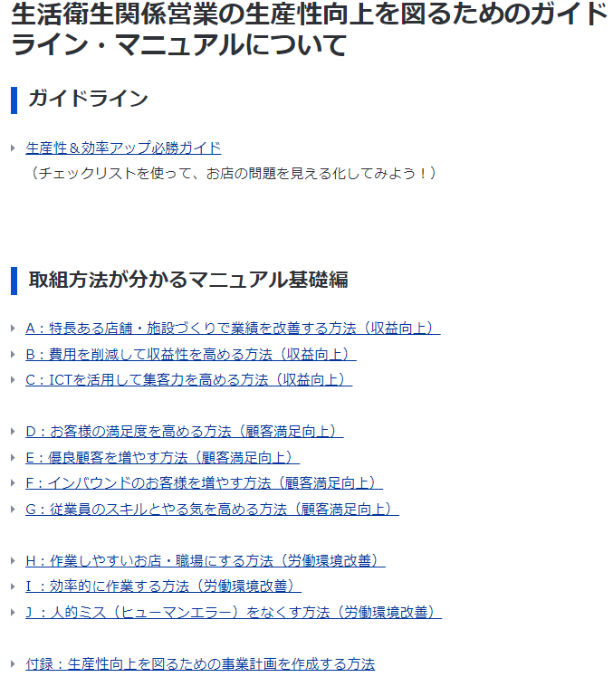
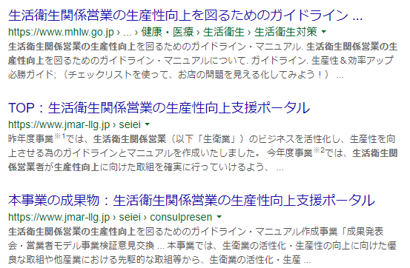
【参考】 ヒューマンエラー発生防止のための標準的な取組事項
厚生労働省の公開している「生活衛生関係営業の生産性向上を図るためのガイドライン・マニュアル」に取組手順が詳細に記載されています。対応をご検討する際には、ぜひご参照ください。
生活衛生関係営業の生産性向上
出所：厚生労働省「生活衛生関係営業の生産性向上を図るためのマニュアル（基礎編） 人的ミス（ヒューマンエラー）をなくそう（労働環境改善）」

Slide 30
1-9-(2). ハラスメントの発生と再発防止の取組事例 （C社）
企業概要
全従業員数が100人程度の専門サービス業、機械の製造販売業
かつてグループ会社の1つの部門であったが、事業として分離・独立された
過去の不祥事･トラブルの内容
管理職から部下への“過大な要求”に該当するパワーハラスメントが発生した
被害を受けた社員は、もとの職場で継続して就業することが困難となり、配置転換せざるを得ない状況となった
再発防止等の 取組
ハラスメント防止のための管理職研修を実施
総務担当者が社内講師を担当
先輩管理職が新任管理職へ「部下との日頃の関係性構築」のノウハウを伝えるようにしている
相談窓口を、社内イントラネットのトップページに設置
取組継続の ための工夫
総務担当が厚生労働省や労働局のセミナー等で最新情報を入手し、情報をアップデートしている
日頃の関係性構築に向けて、組織横断の対話会を定期的に開催し、ヨコのつながりを強化
成果
従業員（特に管理職）に対するハラスメント防止の意識付けができた
繁忙期以外のトラブル報告が減った
本事例の ポイント
管理職研修という周知・啓発を内容をアップデートしながら継続的に行っている点
相談、苦情に対応するための窓口をアクセスしやすいトップページに設けた点
Notes:
・過大な要求…管理職本人とすると過大であるという認識はなかったが、気づかずにハラスメントをしてしまっていたとのこと
企業人事の方からすると、「世代のずれ」が間隔のずれ につながっている気がするとのこと
・社内講師を担当…社外研修はコストが高く、継続しづらい 社外研修となると企業内にそのテーマを「語れる人」が残りづらい
・窓口設置…わかりやすいようにトップに設置
窓口の応対は初動が命。必ず人事部長が必ず対応するようにしている
・社内研修も一回かぎりではなく、継続して情報をアプデ―とすることが大事

Slide 31
【参考】 職場のハラスメント対策の標準的な取組事項
職場におけるハラスメントを防止するために、管理職としてどのように対策に係わるべきかについて、6つの観点があります。
ハラスメントの未然防止
ハラスメント発生後の対応
良好な職場環境を維持する役目
事案が生じた場合の相談対応者としての役割
雇用管理上の危機管理の問題である という認識
事後対応のキーマンとしての役目
自社の方針、防止対策を知ること
決して行為者にならないこと
出所：厚生労働省「管理職向け 職場のハラスメント対策セミナー 2018」
Notes:
【説明追加のご依頼】
・ハラスメントに関する対策は現在進行形で改正の動きがございますので、セミナーでもその動きについて触れていただきたいと思います。
・具体的には、
令和元年12月23日の第24回労働政策審議会雇用環境・均等分科会にて、「事業主が職場における優越的な関係を背景とした言動に起因する問題に関して雇用管理上講ずべき措置等についての指針（案）」（パワハラ指針）の諮問答申がされております。
指針については、本年１月上旬に、告示され、同年６月１日に適用される予定です。
こちらの動きについてご案内いただくようお願いします。
（参考URL）
https://www.mhlw.go.jp/stf/shingi/shingi-rousei_126989.html

Slide 32
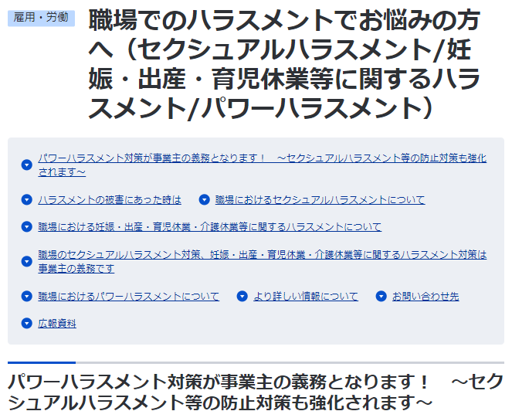
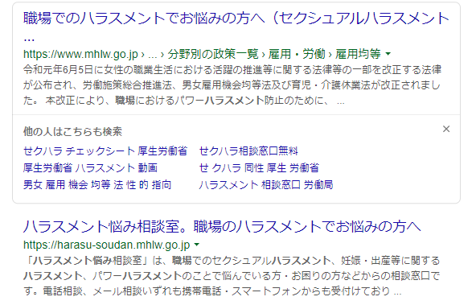
【参考】 職場のハラスメント対策の標準的な取組事項
厚生労働省の公開している「管理職向け 職場のハラスメント対策セミナー 2018 」にどのような事項がハラスメントに該当するか等が詳細に記載されています。対応をご検討する際には、ぜひご参照ください。
職場でのハラスメントでお悩みの方へ
出所：厚生労働省「管理職向け 職場のハラスメント対策セミナー 2018」
Notes:
【説明追加のご依頼】
・ハラスメントに関する対策は現在進行形で改正の動きがございますので、セミナーでもその動きについて触れていただきたいと思います。
・具体的には、
令和元年12月23日の第24回労働政策審議会雇用環境・均等分科会にて、「事業主が職場における優越的な関係を背景とした言動に起因する問題に関して雇用管理上講ずべき措置等についての指針（案）」（パワハラ指針）の諮問答申がされております。
指針については、本年１月上旬に、告示され、同年６月１日に適用される予定です。
こちらの動きについてご案内いただくようお願いします。
（参考URL）
https://www.mhlw.go.jp/stf/shingi/shingi-rousei_126989.html

Slide 33
1-9-(3).メンタルヘルス不調者の発生と再発防止の取組事例 （D社）
企業概要
全従業員数が35名程度の情報通信業（ソフトウェア開発）
取引先に常駐して業務遂行するのが主たる案件の進め方
過去の不祥事･トラブルの内容
取引先へ常駐している社員が、メンタルヘルスに不調をきたした
原因は取引先から過重労働を強いられていたこと
結果的に、被害を受けた社員は半年間の休職となった
再発防止等の 取組
社員が作成する週報の項目を見直し、取引先とのトラブル等を迅速に察知できる仕組みを整備
管理職が週報を確認し、トラブル等を発見した場合は、管理職が取引先と納期等を調整
取引先から理解を得られない場合は、スタッフの配置換えを実施
年次の近い先輩社員が若手社員の相談相手を担当
取組継続の ための工夫
週報の形骸化（毎週同じような内容が続く等）を回避する仕組みの導入
全社員の週報をお互いが閲覧できる仕組み
成果
直近10年間でのメンタルヘルス不調の事例は1つのみ
被害者社員は、配置換えの結果、無事に復職済み
本事例の ポイント
①週報で管理職が取引先でのトラブル等を確認、②年次の近い先輩が相談役になって更に悩み等を確認、といった形でトラブル発生や社員の悩みをいち早く気付ける仕組みを多重に構築した点
Notes:
常駐して… 社内で作業する案件はほぼない
過重労働… 納期についてプレッシャーをかけられていた
週報・・・ 常駐先で社員の状況や取引先とのやり取りの情報を収集できないため、それをカバーするための仕組みとして週報の仕組み
同じ内容ばかり毎週報告しないように、お互いの週報が自由にみられる仕組み
当然、主任・上司が内容を確認しているので、みなさんきちっと内容を精査して書かれている
・昔、常駐先の取引先のセキュリティカードをなくしてしまったという事例もあり、週報の運用はより厳密に、より危機感をもっておこなわれるようになった

Slide 34
【参考】 メンタルヘルス不調者発生の防止・対策の標準的な取組事項
従業員のメンタルヘルスケアについて、「教育研修･情報提供」・「職場環境等の把握と改善」・「メンタルヘルス不調への気づきと対応」・「職場復帰における支援」の4つの取組を推進することが効果的です。これらのうち「教育研修･情報提供」を除いた3つの取組は、現場の管理職が大きな役割を果たすものです
メンタルヘルス不調の未然防止
メンタルヘルス不調者発生後の対応
メンタルヘルスケアの教育研修・情報 提供
(2) メンタルヘルス不調への気づきと対応
(1) 職場環境等の把握と改善
(3) 職場復帰における支援
出所：厚生労働省「職場における心の健康づくり～労働者の心の健康の保持増進のための指針～」

Slide 35
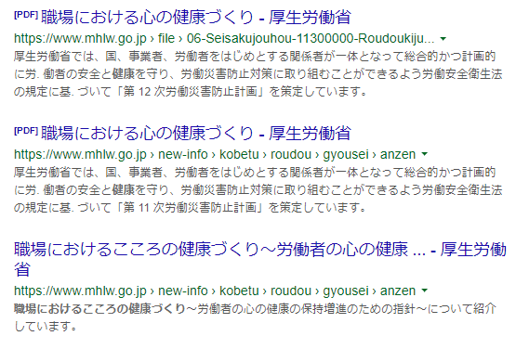
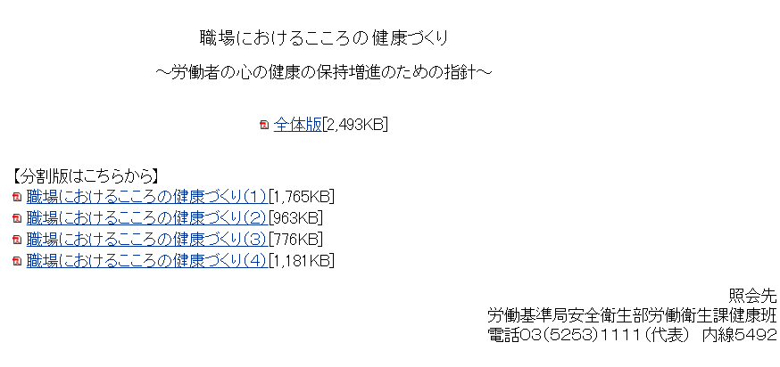
【参考】 メンタルヘルス不調者発生の防止・対策の標準的な取組事項
厚生労働省の公開している「職場における心の健康づくり～労働者の心の健康の保持増進のための指針～ 」には、メンタルヘルスケアの具体的な進め方等が詳細に記載されています。ぜひご参照ください。
職場におけるこころの健康づくり
出所：厚生労働省「職場における心の健康づくり～労働者の心の健康の保持増進のための指針～」

Slide 36
【参考】 メンタルヘルス不調者発生の防止・対策の標準的な取組事項（詳細の例）
「メンタルヘルス不調への気づき」に関しては、管理監督者が日常からアクションすることが大事です。
「部下の「いつもと違う」様子の変化に気づく」・「部下に声をかけて、話を聴く」・「健康相談窓口につなぐ」の 3つがポイントです。
(2) メンタルヘルス不調への気づきと対応
a.管理監督者、事業場内産業保健 スタッフ等による相談対応
(ｱ) 部下の「いつもと違う」様子 の変化に気づく
メンタル不調の兆候は「いつもと違う体調や行動の変化」として現れます。特に、勤怠の変化ははっきりしています。最初は数回の軽い遅刻が、やがて午前半休になり、ついには会社に出られなくなる、など、病状の進行とともに深刻になってしまうこともあり、注意が必要です。
(ｲ) 部下に声をかけて、話を 聴く
上司が「どうしたの？」と声をかけても、部下が「何でもありません」と、
話をしてくれないことがあります。そのようなときは「そうか、わかった」と言って、深追いせずに引き下がるようにします。その後も部下の様子の観察を続け、1 週間～10 日後に、再度、話を聴くようにします。
(ｳ) 健康相談窓口につなぐ
部下の話を聴き、「背景に病気があるかもしれない」あるいは「病気があるかどうか自分では判断できない」と感じた時には、社内の健康相談窓口につなぎ、産業医面談などを実施してもらうようにします。
時には、部下が産業医面談を受けることを拒んだり、上司に話をしてくれなかったりする場合は、まず、上司が産業医に会いに行き、部下への対応も含めて相談しましょう。
出所：厚生労働省「こころの耳 職場のメンタルヘルス教育ツール 管理監督者メンタルヘルス研修のマニュアル」

Slide 37
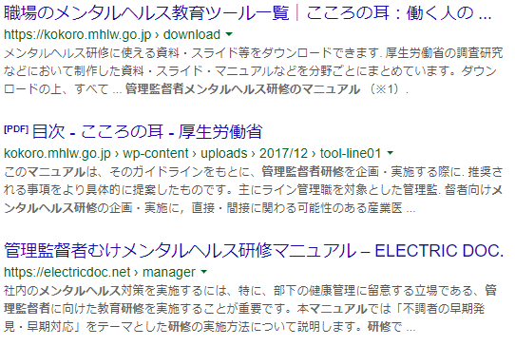
【参考】 メンタルヘルス不調者発生の防止・対策の標準的な取組事項（詳細の例）
管理監督者の具体的なアクションについては、「こころの耳 職場のメンタルヘルス教育ツール 管理監督者メンタルヘルス研修のマニュアル」をご参照ください。
職場のメンタルヘルス教育ツール
出所：厚生労働省「こころの耳 職場のメンタルヘルス教育ツール 管理監督者メンタルヘルス研修のマニュアル」

Slide 38
1-9-(4).長時間労働発生と再発防止の取組事例 （E社）
企業概要
全従業員数が110名程度の宿泊業（旅館が主たる業態だが、食品製造、小売等も展開）
子育て世代の女性に加え、シルバー世代の女性が多く働いている職場
過去の不祥事･トラブルの内容
もともと全社的に人員不足であり、長時間労働が発生していたが、労務管理体制がずさんであったため、その状態が慢性化
結果として従業員の離職が多く発生し、人員不足に拍車がかかってしまった
再発防止等の 取組
「時間外労働の状況」を経営課題と捉え、毎回の経営会議の議題として設定
労務管理のレベル向上のため、管理職から社員への時間外勤務は指示書を作成し、記録するルールを設定
他の事業部や事務スタッフからの応援出勤や業務の割り振り変更で、時間外勤務の偏りを平準化
旅館の稼働状況と時間外労働の発生状況を踏まえて、計画的に休館日を多く設定
取組継続の ための工夫
経営会議に議題としてかける前段階として、労務管理について管理職クラスが人事担当者へ気軽に相談できる仕組みを整備 （概ね10日に1回程度、どの社員に時間外勤務が偏っているか等を相談する）
成果
過重労働を理由とした離職の人数が減少した
本事例の ポイント
業務の偏りをなくすことによる、従業員の負荷軽減
休館日を設定する等の根本的な業務量の削減

Slide 39
【参考】 長時間労働防止のための標準的な取組事項
長時間労働の発生と、それによる健康障害を防ぐために３つの取組が必要です。特に「時間外･休日労働時間の削減」については、管理職の果たす役割が大きいです。
長時間労働の未然防止
長時間労働発生後の対応
(1)時間外・休日労働時間の削減
(2)健康管理体制の整備･健康診断の実施
(3)長時間労働者に対し面接指導等を実施
出所：厚生労働省「過重労働による健康障害を防ぐために」

Slide 40
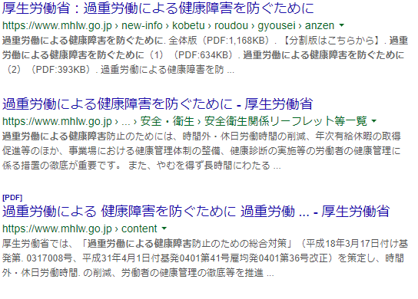
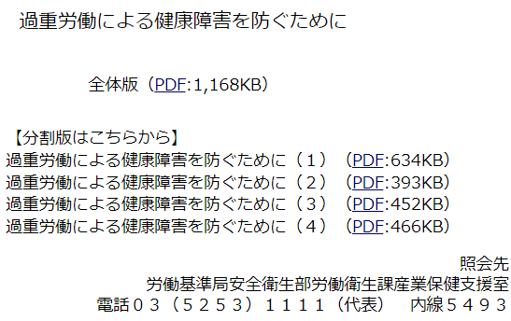
【参考】 長時間労働防止のための標準的な取組事項
厚生労働省の公開している「過重労働による健康障害を防ぐために」では、チェックリスト形式で過重労働による健康障害の防止の体制整備について紹介しています。対応をご検討する際には、ぜひご参照ください。
過重労働による健康障害を防ぐために
出所：厚生労働省「過重労働による健康障害を防ぐために」

Slide 41
2. リスクマネジメントの実践
Notes:
ここまでは、職場で起こりえる個別のトラブルとそれらの対応手順等を紹介してきましたが、
ここからは、特定のトラブルではなく、汎用的な対応としてかつようできるリスクマネジメントの基本的な手順についてご説明します。

Slide 42
2-1.リスクマネジメントとは
リスクマネジメントを実施する上で管理職に求められる役割は、未然防止と再発防止を実施することです。
リスクマネジメントとは
収益の源泉としてリスクを捉え、リスクのマイナスの影響を抑えつつ、
リターンの最大化を追究する活動
出所：経済産業省「先進企業から学ぶ事業リスクマネジメント実践テキスト」(平成17年)
リスクマネジメントで管理職が実施すべきこと
リスクに基づく損失等の未然防止
リスクに基づく損失等の再発防止
出所：東京商工会議所「ビジネスマネージャー検定試験®公式テキスト」
Notes:
リスクマネジメントは皆さんもよく耳にされている言葉だと思います。
リスクマネジメントの定義はISOや、○○で定められたものなどがありますが、本日は経済産業省が定めた定義をご紹介します。
リスクマネジメントとは、「収益の源泉としてリスクを捉え、リスクの影響を抑えつつ、リターンの最大化を追究する活動」と定義されています。
リスクと聞くと、マイナスの側面をイメージしがちですが、リスクはマイナスの影響だけでなく、収益の源泉でもあると定義されています。
リスクは事業を行う上で付きまとうものですが、上手く管理することで、収益に結びつけられるし、管理できなければ損失が生じるという考え方に基づいています。
このようなリスク適切に管理するようなリスクマネジメントを実行する上で、管理職に期待される役割は、
①リスクに基づく損失等の未然防止と②リスクに基づく損失等の再発防止です。

Slide 43
2-2.リスクマネジメントの全体像
リスクに対応する手順は危機発生前後で、リスクマネジメントと危機管理（クライシスマネジメント）に大別されます。本セミナーでは、リスクマネジメントの手順について詳細を解説します。
(1) 基本方針の策定
(2) リスクの洗い出し
(3) リスクの評価
リスクマネジメント
平常時において継続的に実施する対応
リスクが顕在化しないように管理する
(4) リスクの優先順位付け
(5) 実施計画の策定
(6) 実施状況の確認
事故発生
(7) 危機対応組織の構築
危機管理
事故が発生してから短時間で実施する対応
損失や被害を最小限に抑えるように管理する
(8) 情報管理
(9) 復旧活動
出所：経済産業省「先進企業から学ぶ事業リスクマネジメント実践テキスト」(平成17年)を元に作成
Notes:
リスクマネジメントの全体像はこちらのスライドに記載されている(1)～(9)の手順で構成されます。
日本において「リスクマネジメント」という言葉が一般化したのは、阪神大震災後であり、
その影響もあり、事故後の対応をイメージされる方も多いと思いますが、
現場における対応は、事故の発生前後で大きく異なることから、
事故発生前の対応を狭義のリスクマネジメント、事故発生後の対応を危機管理とそれぞれ区分されます。
リスクマネジメントは、平常時において継続的に実施する対応であり、リスクが顕在化しない、
事故が起こらないように未然防止や再発防止のために実施する活動です。
一方、危機管理は事故が発生してから短時間で実施する対応であり、
顕在化した事故の損失や被害を最小限に抑えるために実施する活動です。
本セミナーでは現場管理職が日々の対応をしていただくことで、生産性向上を図ることを目的としているため
狭義のリスクマネジメント、このスライドの(1)～(6)を取り扱い範囲として、進めさせていただきます。

Slide 44
2-2-(1).基本方針の策定
リスクマネジメントに取組む第1歩は、基本方針を作成して取組む目的を明確にすることから始めます。基本方針は基本目的と行動指針から構成されます。
基本方針
リスクマネジメント活動において、何を目的として、何をどのように実施するかを明確にする。
基本目的
何のために、リスクマネジメントに取組むかを示すもの。
(例)
顧客からの信頼を得る
生産性の高い職場を実現する
行動指針
目的を達成するために何をして欲しいかを示すもの。
(例)
一人ひとりがリスクに対して高い意識を持つ
問題を認識したら迅速に報告し共有する
Notes:
リスクマネジメントの最初の手順は、基本方針を作成することです。
基本方針は、基本目的と行動指針から構成され、
基本目的は何のためにリスクマネジメントに取組むかを明確にするものであり、
行動指針は基本目的を達成するために、職場として何をして欲しいかを示す
スローガンのようなものです。
これらを設定することで、何を目的として、何をどのようにじっするかを明確にすることができます。

Slide 45
2-2-(1).基本方針の策定
基本方針を策定することで、以下のようなメリットを得ることができます。
① 組織内外にわかりやすく明確な言葉でリスクマネジメントを説明できる
② リスクマネジメントに関する共通言語を組織内に作ることができる
③ 組織内にリスクマネジメントに関する意識を定着させやすい
Notes:
基本方針を策定することで、３つのメリットを得ることができます。
１つ目は、組織内外にわかりやすく明確な言葉でリスクマネジメントの取組を説明できることです。
方針を明確に示すことで、取組に対する職場内外の理解が得やすくなります。
リスクマネジメントが失敗に終わる要因として、こうした周囲の理解が得られないことが往々にしてあります。
そうした事態を防ぐことができます。
また、こうした方針を明確にすることで、職場内でのリスクマネジメントに対する求心力を高め、職場一丸となった
取組が実現できるようになります。
2つ目は、リスクマネジメントに関する共通言語を組織内に作れることです。
リスクという言葉に関して、職場内において各人によって定義が異なり、意識を統一することが難しい場合があります。
そうした際に、リスクとは何か、リスクマネジメントとは何か、その目的は何かを明確にすることで
職場内において、共通言語と認識が醸成され、職場全体での取り組みに対する効果を高めることができます。
3つ目は、組織内にリスクマネジメントに関する意識を定着させやすいことです。
何のためにリスクマネジメントに取組むかを明確にすることで、社員一人ひとりがリスクマネジメントの趣旨を理解しやすくなります。
その結果、職場内のリスクマネジメント意識の向上を期待できます。

Slide 46
2-2-(2).リスクの洗い出し
リスクの洗い出し方法は大きく「アンケート方式」と「セッション方式」の2種類があります。職場の状況や調査の目的に応じた方式を選択してリスクの洗い出しを実施してください。
調査方法
メリット
デメリット
アンケート
方式
調査票を用いてリスクを洗い出す調査方法
調査対象の部署や人数が多い場合、効率的に進められる
文章だけでは正確に情報を把握できない場合がある
セッション
方式
対面で多人数で討議しながらリスクを把握する調査方法
多くの人の意見を聞きながら進められる
関係者が多いと調査と意見調整に時間がかかる
調査方法は、職場の状況や調査の目的に応じて、選択してください。
また、調査対象の範囲が広い場合は、アンケート方式で広く調査を実施した後にセッション方式を併用し、個別のリスクに関して職場長等にヒアリングを行い、詳細に把握することも有効です。
Notes:
ここから具体的なリスクマネジメントの実施手順についてご説明します。
まずはリスクマネジメントの対象を明確にする作業です。
対象を明確にするためには、リスクの洗い出しとリスクの評価の2つのステップが必要となります。
まずはリスクの洗い出しについてご説明します。
リスクの洗い出し方法は2種類あります。
1つはアンケート方式です。これは、調査票を作成し、各人が担当業務に関するリスクを記入し、集計する方法です。
もう一つはセッション方式で、複数名が対面で職場におけるリスクについて討議しながら洗い出す方法です。
それぞれ、メリットとデメリットがあるため、職場の状況や調査の目的に応じて、適当な方法を選択してください。
また、調査対象が広い場合には、アンケート方式とセッション方式を併用して実施することで、効果的に洗い出しを行うことができる場合もあります。

Slide 47
2-2-(2).リスクの洗い出し
リスクの洗い出し方法は網羅的に実施することが重要です。抜け漏れを防ぐために何らかの切り口に従って関係するリスクを挙げていくことが有効です。ここでは3つの切り口を紹介します。
業務別
 | 人事労務リスク | コンプライアンスリスク | 自然災害リスク | オペレーショナルリスク
顧客往訪 | 訪問時の交通事故 直行・直帰時の労働時間管理 | 贈収賄などの不正行為 | 外訪時に被災した際の安否確認 | 顧客の機密情報漏洩
営業報告の 取り纏め | ― | ― | ― | 数値入力等の書類作成ミス
下請けへの 発注 | ― | 下請法違反 贈収賄などの不正行為 | ― | 数量・納期・金額等の発注ミス
ステーク
ホルダー別
 | 人事労務リスク | コンプライアンスリスク | 自然災害リスク | オペレーショナルリスク
顧客 | 訪問時の交通事故 直行・直帰時の労働時間管理 | 贈収賄などの不正行為 | 外訪時に被災した際の安否確認 | 顧客の機密情報漏洩
仕入れ先 | ― | 贈収賄などの不正行為 | ― | 数量・納期・金額等の発注ミス
行政 | ― | 下請法違反 業法違反 | ― | ―
社内 | ― | ― | ― | 数値入力等の書類作成ミス
業務・
ステーク
ホルダー別
 | 顧客 | 仕入れ先 | 行政 | 社内
顧客往訪 | 訪問時の交通事故 直行・直帰時の労働時間管理 贈収賄などの不正行為 外訪時に被災した際の安否確認 顧客の機密情報漏洩 | ― | 業法違反 | ―
営業報告の 取り纏め | ― | ― | ― | 数値入力等の書類作成ミス
下請けへの 発注 | ― | 贈収賄などの不正行為 数量・納期・金額等の発注ミス | 下請法違反 業法違反 | ―
Notes:
アンケート方式とセッション方式のどちらで実施する場合も
リスクの洗い出しのポイントは、リスクを網羅的に洗い出すことです。
抜け漏れを防ぐためには、フレームワークに沿って実施することが効果的です。
一般的なフレームワークの例をこのスライドでは3種類例示しています。
1つ目は、業務別に洗い出す方法です。まず職場内の業務を洗い出し、それぞれについて人事労務リスク、コンプライアンスリスク、自然災害リスク、オペレーショナルリスクを書き出していきます。
2つ目はステークホルダー別に洗い出す方法です。業務に関連するステークホルダーを洗い出し、それぞれのステークホルダーごとにリスクを記載していきます。
3つ目は業務とステークホルダーを掛け合わせて洗い出す方法です。
職場の状況や業務の特性等に応じて、皆さんが作業しやすいフレームワークを選択して実施してください。

Slide 48
【演習a】 (2)リスクの洗い出し
①ご自身および部下が担当している業務を記載してください。
②記載された業務ごとにリスクの洗い出しをしてください。
# | 業務 | 人事労務リスク(A) | コンプライアンスリスク(B) | 自然災害リスク(C) | オペレーショナルリスク(D)
例 | 顧客往訪 | 往訪時の交通事故 直行直帰時の労働時間管理 | 贈収賄などの不正行為 | 外訪時に被災した際の安否確認 | 顧客の機密情報漏洩
1
2
3
4
5
6
Notes:
15分で作業

Slide 49
2-2-(3).リスクの評価
複数の分野のリスクを客観的に評価するために、予め「評価指標」、「評価基準」、「スケール」を設定する必要があります。
評価指標
評価基準
スケール
Notes:
続いて、リスクの評価です。
洗い出したリスクに対して対応策を検討するためには、リスクの優先順位づけをして取組むことが重要です。
複数の分野にまたがるリスクを客観的に評価するためには、予め評価指標、評価基準、スケールを設定し、
関係者が納得する合理性を持ち、わかりやすく評価しなければなりません。

Slide 50
2-2-(3).リスクの評価
評価指標として、「発生可能性」、「影響度」、「管理の脆弱性」が代表的な例として挙げられます。それぞれの指標について、評価基準および尺度の例を記載していますので、各社の目的と状況に合ったものを選択して、リスク評価を実施してください。
評価指標例
評価基準例
スケールの例
発生可能性
（発生頻度）
過去の発生頻度
自己体験、自社や他社での事例
企業の文化や特徴
高・中・低
月に1回程度・年に1回程度・数年に1回程度
日常的に発生・中程度・ごくまれに発生
影響度
業績（売上・利益）への影響
社外からの評判への影響
経営目標達成への影響
業務遂行への影響
高・中・低
1,000万円以上・100万円以上・100万円以内
平均経常利益率の10%以上・10%程度・10%未満
全社的な影響・部門的な影響・一部への影響
管理の
脆弱性
規程や対応マニュアルの整備度
従業員の理解度
高・中・低
できていない・ほぼできている・できている
Notes:
評価指標として、「発生可能性」、「影響度」、「管理の脆弱性」が代表的な例として挙げられます。それぞれの指標について、評価基準および尺度の例を記載していますので、各社の目的と状況に合ったものを選択して、リスク評価を実施してください。

Slide 51
2-2-(3).リスクの評価
洗い出しを行ったリスク項目について、評価指標・評価基準・スケールを設定し、リスク評価を実施します。
評価指標
評価基準
スケール
発生可能性
過去の発生頻度
月に一回
年に一回
数年に一回
影響度
業務遂行への影響
全社的な影響
部門的な影響
一部への影響
リスクの種類 | リスク項目 | 発生可能性 | 影響度
 |  | 過去の発生頻度 | 業務遂行への影響
オペ―レーショナルリスク | 数値入力のミス | 月に1回 | 一部への影響
人事労務リスク | 長時間労働 | 月に1回 | 部門的な影響
人事労務リスク | パワハラ | 年に1回 | 全社的な影響
Notes:
仮に、評価指標、評価基準、スケールを設定した場合、、、

Slide 52
【演習a】 (3)リスクの評価（1/2）
棚卸したリスクを評価する際の評価指標を2つ、評価基準、評価指標、スケールを設定してください
評価指標
評価基準
スケール
Notes:
6分で作業

Slide 53
【演習a】 (3)リスクの評価（2/2）
前ページ設定した評価指標を下表の に記載してください。
P47で洗い出した職場のリスクをリスク項目欄に記載してください。
リスク項目ごとに前ページで設定したスケールにしたがってリスク評価し、 に記載してください。
リスク項目
Notes:
10分で作業

Slide 54
2-2-(4).リスクの優先順位付け
評価したリスクをリスクマップにプロットすることで、複数のリスクを相対的に比較することができ、優先的に取組むべき事項を整理することができます。
 | 数年に1回 | 年に1回 | 月に1回
全社的
パワハラ
影響度
部門的
長時間労働
一部
数値入力ミス
数年に一度
年に一度
月に一度
発生頻度
Notes:
視覚的に表現することで、優先順位がわかりやすくなります

Slide 55
2-2-(4).リスクの優先順位付け
リスクマップで右上に分類されたリスクほど重大なリスクであり、取組の優先度が高くなります。取組の優先度を3段階で表現する際には下図のようになり、大まかな優先順位付けを行うことができます。
 | 中 | 高 | 高
 | 低 | 中 | 高
 | 低 | 低 | 中
 | 数年に1回 | 年に1回 | 月に1回
全社的
影響度
部門的
一部
数年に一度
年に一度
月に一度
発生頻度

Slide 56
【参考】 リスクマップと対応方針
リスクマップを活用して優先順位付けを行った上で、基本的な対応方針として、回避、移転、防止・軽減、保有の4パターンがあります。それらの対応方針とリスクマップの対応関係を表したものが下図となります。
全社的
回避
リスクの原因となる活動を見合わせるもしくは、中止する
回避
移転
影響度
低減
低減
内部統制を行い、リスクの発生可能性や発生した場合の影響度を低くする
部門的
移転
リスクの全部もしくは一部を外部に移転させて影響度を下げる
一部
保有
保有
対応策をとらずにリスクを許容する
数年に一度
年に一度
月に一度
発生頻度

Slide 57
【演習a】 (4)リスクの優先順位付け
P51で設定した評価指標を下表の に記載してください。
P51で設定したスケールを下表の に記載してください。
P52で評価した結果を下表にプロットしてください。
Notes:
5分で作業

Slide 58
【参考】 優先的に取組む必要性が高い「職場の問題」
先述のアンケート調査をリスクマップにプロットすると、業務遂行、安全衛生・心身の健康管理、職場コミュニケーション、労働時間管理に関するトラブルが優先度の高い事項であると判断することができます。
リスク（問題）に関する従業員からの報告･相談の有無 × 問題が発生した際の影響の大きさ
横軸：平均（36％）
影響があった（「大きな・ある程度の影響があった」の計）割合 （％）
※ 「問題が発生していない」は分母から除く
縦軸：平均（14％）
リスクが発生した（「頻繁・しばしば・あった」の計）割合 （％）
出所：厚生労働省(2019)「中小企業のマネジメント力に関する実態調査」

Slide 59
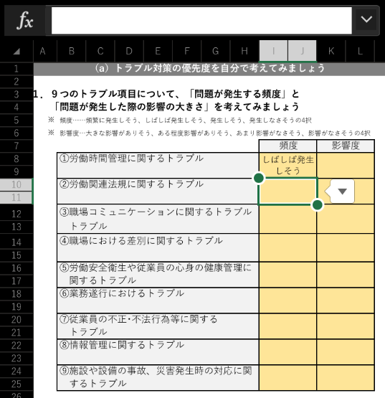
【演習b】 アンケート調査との比較
あらかじめダウンロードいただいたExcelツールを使って、トラブル対策の優先度の自己診断とアンケート調査結果との比較を実施します。
（a）トラブル対策の優先度を自分で考えてみましょう （1/2）
Notes:
Lightningケーブルつかって、iPhoneの画面投影しながら、紙資料を説明という形で

Slide 60
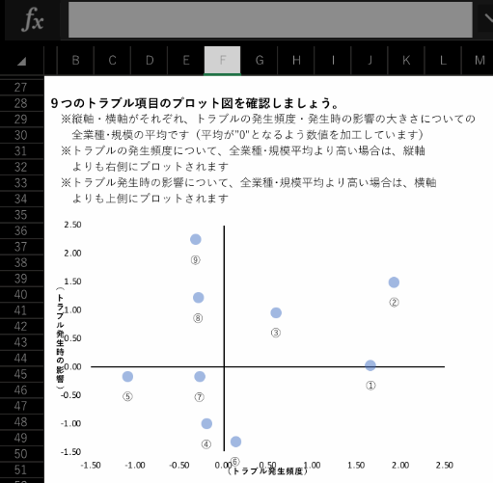
【演習b】 アンケート調査との比較
あらかじめダウンロードいただいたExcelツールを使って、トラブル対策の優先度の自己診断とアンケート調査結果との比較を実施します。
（a）トラブル対策の優先度を自分で考えてみましょう （2/2）
※グラフが更新されない場合は、画面のズームイン/アウト（スマート フォンの画面を2本の指でピンチイン/アウト）をお試しください。

Slide 61
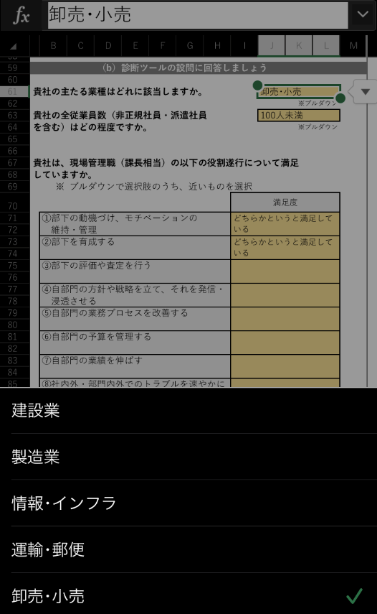
【演習b】 アンケート調査との比較
あらかじめダウンロードいただいたExcelツールを使って、トラブル対策の優先度の自己診断とアンケート調査結果との比較を実施します。
（b）診断ツールの設問に回答しましょう （1/3）

Slide 62
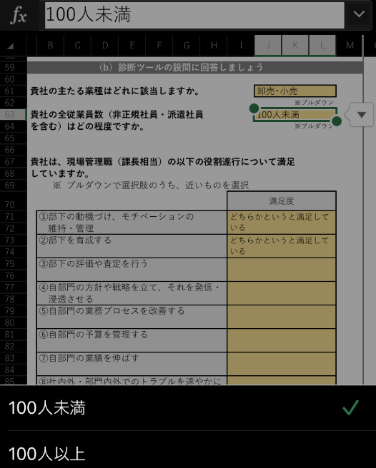
【演習b】 アンケート調査との比較
あらかじめダウンロードいただいたExcelツールを使って、トラブル対策の優先度の自己診断とアンケート調査結果との比較を実施します。
（b）診断ツールの設問に回答しましょう （2/3）

Slide 63
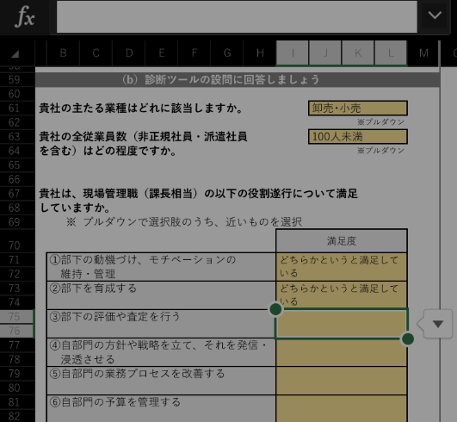
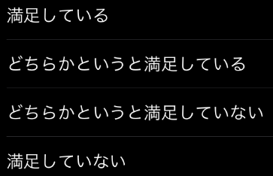
【演習b】 アンケート調査との比較
あらかじめダウンロードいただいたExcelツールを使って、トラブル対策の優先度の自己診断とアンケート調査結果との比較を実施します。
（b）診断ツールの設問に回答しましょう （3/3）

Slide 64
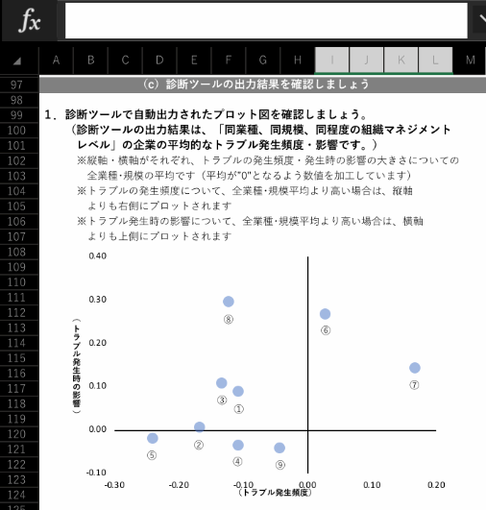
【演習b】 アンケート調査との比較
あらかじめダウンロードいただいたExcelツールを使って、トラブル対策の優先度の自己診断とアンケート調査結果との比較を実施します。
（c）診断ツールの出力結果を確認しましょう （1/2）
※グラフが更新されない場合は、画面のズームイン/アウト（スマート フォンの画面を2本の指でピンチイン/アウト）をお試しください。

Slide 65
【演習b】 アンケート調査との比較
あらかじめダウンロードいただいたExcelツールを使って、トラブル対策の優先度の自己診断とアンケート調査結果との比較を実施します。
（c）診断ツールの出力結果を確認しましょう （2/2）

Slide 66
2-2-(5).実施計画の策定
リスク対策を実施する際には、実施計画を策定します。実施計画を策定する上では、5W1Hを明確にして取り組むことが重要となります。
実施計画策定のポイント
具体的な実施計画を策定するために、5W1Hで情報を整理する
Why
なぜリスクマネジメントに取組むか
リスクマネジメント目標
Where
どこでするか
事業所、部署
What
何をするか
実施事項
How
どのようにするか
実施方法
When
いつ始めて、いつ完了するか
開始日、終了日
Who
誰が担当するか
担当者
Notes:
ここまで、職場のリスクについて自己評価をしていただき、同業種・同規模・同レベルの管理水準のデータとの比較などに取り組んでいただきました。
これによってどのリスクが自社では対応の優先度が高いか、等が明らかになってきたかと思います。
今後は、その対策について具体的な実施事項を考えていくことになります。
まずはリスクマネジメント実施していく上では、実施計画が必要になります
一つひとつがばらばらの施策でやっていくと、いまいち効果をはっきしなかったり、現場からすると「なぜやっているか」となってしまう
実施計画という形でしっかり整理して、いく
ポイントは１つだけ、「5w1h」で整理する
Why なぜリスクマネに取り組むかからスタート
Where どこを対象とするか（部なのか課なのか全社なのか）
何をするか
When これｈ忘れやすい（いつから初めていつ終わるか）
→ この期間が決まっていないと取組の効果を測定するのに困ってしまう
ノー残業など
Who だれが担当するのか、売ネームできちんと具体的に書き、そのひとがどんな役割かを明らかにしておく
→ 私の担当範囲じゃないと思っていました を防ぐ

Slide 67
2-2-(6).実施状況の確認
策定した計画を形骸化させないためには、定期的に実施状況を確認することが重要です。実施状況を確認するためには、成果指標を設定し、その達成度合いを管理することが有効です。
実施状況確認
のポイント
成果目標を設定し、定期的に達成度合いを管理する
項目
成果目標
測り方
成果目標の例
労働時間管理の徹底
タイムカードの打刻忘れを0%にする
達成率
ハラスメントリスクの低減
職場メンバーの80%に外部研修を受講させる
受講率
反社会的勢力との取引
全ての取引先と誓約書を取り交わす
達成率
業務ミスのリスク軽減
毎月の課内ミーティングにおいて、発生した業務ミスやトラブルについて原因と対策を共有する
実施率
メンタルヘルス不調リスクの軽減
職場メンバー全員と定期面談を実施する
実施率
情報漏洩リスクの低減
媒体ごとの管理ルールを策定する
実施率
Notes:
つくって実施するまではやったけれど、モニタリングはできていないということも多い。
なのでKPI(成果目標)を立てていくのがよい
計画で立てた期間について、ここまでにどこまで進んでいないといけないかをせっているする
その際は、具体的に数値等で決めるのが重要
→ 人事評価と同じ、目標管理にあたっては客観的・定量的に測れるものがよい
→ ゼロ目標（ミスをゼロにする）などは１つ発生した時点で目標未達となってしまうので、そういった場合は研修の受講状況や管理ルール策定の進捗率などの目標とすることもある
→ 何％、Mtgを実施できたか等もOK
やってみようだけではなく、その取組が遅れていないかなどをチェックするうえでKPI設定が重要

Slide 68
2-3.リスク対応計画書の例
リスク対策を実施する際には、実施計画を策定します。実施計画を策定する際には、5W1Hで「誰が」、「何を」、「いつ」、「どこで」、「どのように」を明確にすることが重要です。
作成日
2019年 12月 2日
対象リスク
営業部における長時間労働、顧客情報漏洩、
リスクマネジメント
目標
顧客満足度と従業員満足度を向上させて、生産性の高い職場を実現する
実施計画
実施事項
実施方法
開始日
完了日
担当者
長時間労働リスクの低減
正確な労働時間の把握
残業の事前申請をルール化
顧客往訪時間の短縮化
社内研修による時短化スキルの習得
2020/4/1
2020/9/30
主：鈴木
副：田村
メンタルヘルス不調リスクの低減
管理職の外部研修受講により理解促進
部内メンバーと個別面談の実施
2020/4/1
2021/3/31
主：鈴木
副：中村
顧客情報漏洩リスクの低減
情報管理に関する社内研修による意識醸成
顧客情報DBの運用手順の改善
2020/4/1
2020/9/30
主：鈴木
副：荻野
KPI
長時間労働 ：サービス残業の根絶、総残業時間20%削減、社内研修受講率80%
顧客情報漏洩 ：社内研修受講率100%、運用マニュアルの整備・部内周知、情報漏洩件数0件
メンタルヘルス：管理職の外部研修受講率100%、面談実施率100%
Notes:
明日からどんなこと取り組んでいただくのかを、明らかにして、このセミナーを終わりたいと思います。なので、最後にアクションプラン作成のくワークをやっていただきます。
どんなリスクについて対応しなければいけないかは、いままでのワークでリスクの棚卸に取り組んでいただき、優先順位付けをやっていただきました。
P.56のリスクマップの作成のところで、対応手順が急ぎ必要なものが可視化されているはずなので、その中あら３つを選んで、そのリスクを低減させるのか、回避するのか、あるいは保有するのかを考えていく。
提言させるのであれば、どういったことをやっていくことが必要で、それは「誰が」「どうやって」「いつまでに」実施していくべきなのかを整理していきます。
実際のしかk理とした管理をしていくにあたっては、主担当鈴木の役割や副担当田村の役割といったところまで明記できると実行性の高い計画書になるはず
先ほどもあったとおり、KPIを決めてモニタリングをしやすいようにします。
今から15分ほどお時間とりますので、P.67を参考にしながら、演習資料の方に書き込みをしていただければと思います。

Slide 69
3.アクションプランの作成

Slide 70
3-1.アクションプランの作成
P64で優先順位をつけた職場のリスク等を参考にして、これからのアクションプランを作成してください。
作成日
対象リスク
リスク対策目標
実施計画
実施事項
実施方法
開始日
完了日
担当者
KPI

Slide 71
© 厚生労働省, Ministry of Health, Labour and Welfare, All Right reserved.
厚生労働省委託事業「企業のマネージメント力を支える人材育成強化プロジェクト事業」
制作：（委託先）PwCコンサルティング合同会社 公共事業部（担当：谷、中西）

